Slide 1

Potty the MailPlant
Introdução à Computação Gráfica (ICG)
Guilherme Silva Santos, NMEC: 107961

Slide 2
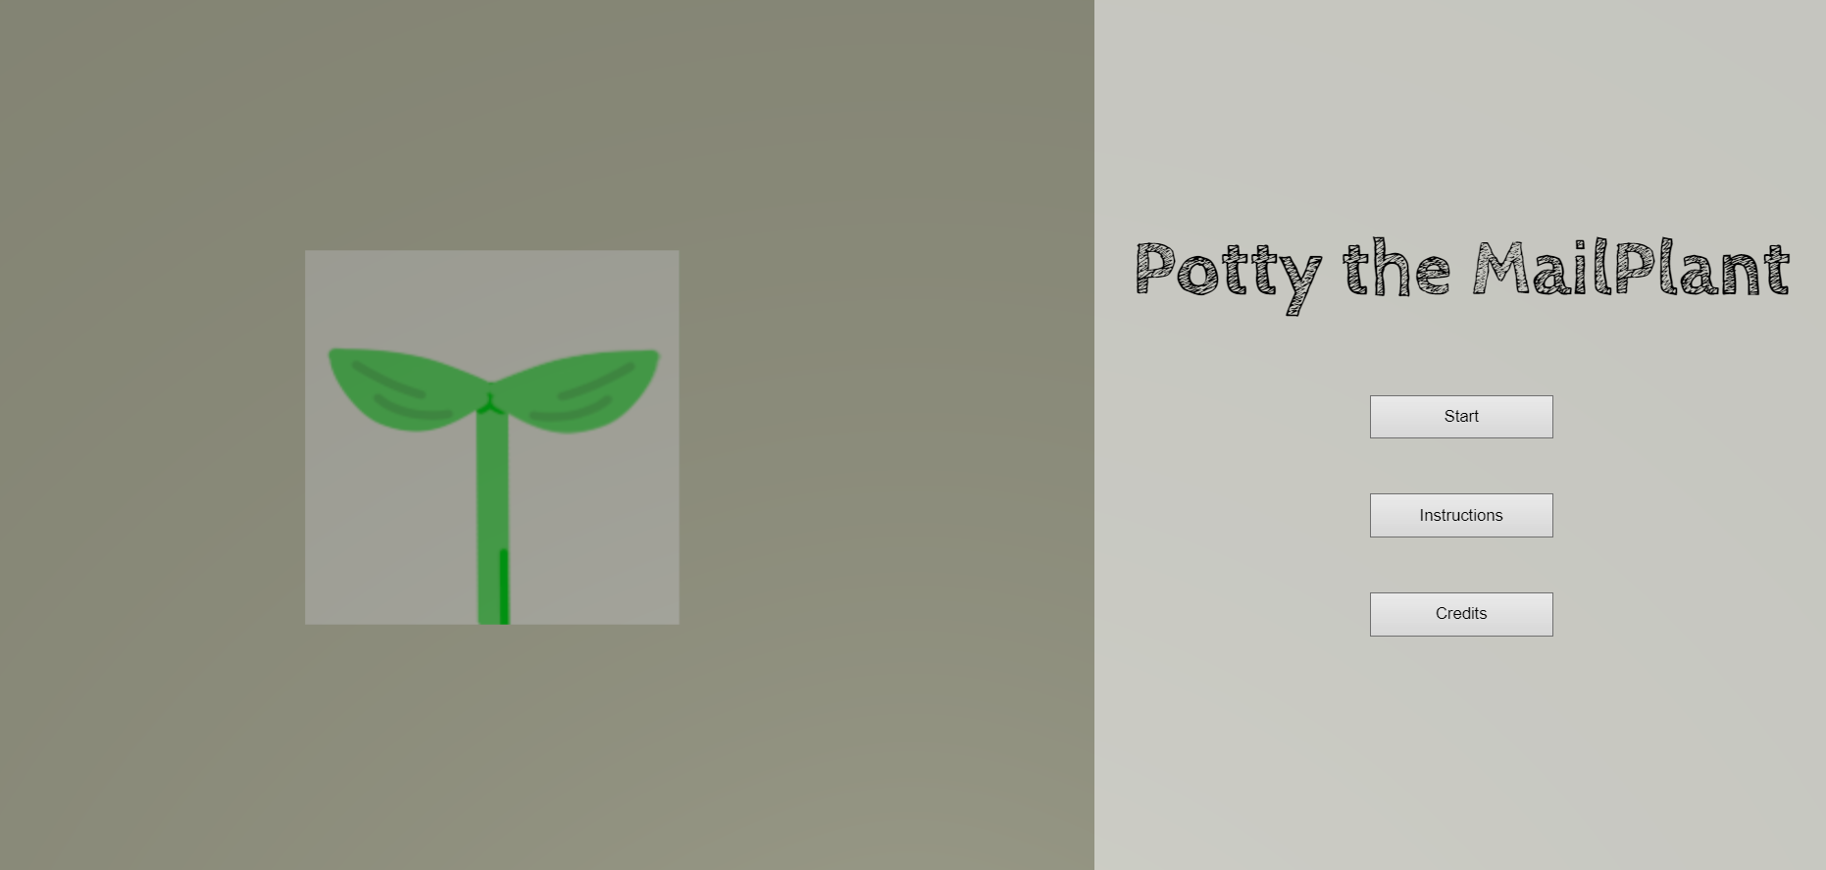
Ideia Principal
Este projeto é um videojogo onde o jogador controla a personagem Potty, uma planta que vive numa caixa de encomendas. O objetivo é coletar correio perdido no mapa e levá-lo a uma zona de entrega ativa, e não deixar a vida do jogador chegar a 0.
Para este projeto foi apenas usado o modulo básico do three.js.
GitHub: https://github.com/sonic28g/ICG_Project
Executável: https://sonic28g.github.io/ICG_Project/

Slide 3
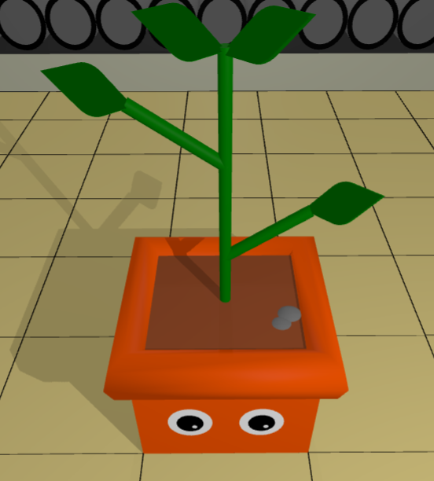
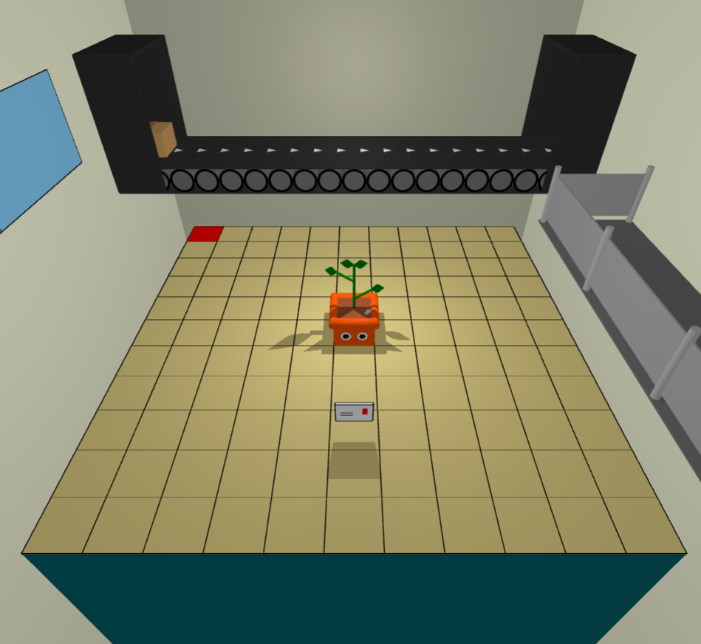
Modelos
Foram usadas as seguintes geometrias do Three.js:
BoxGeometry.
CircleGeometry.
CylinderGeometry.
EdgesGeometry.
TorusGeometry.
Foi aplicado em todas as geometrias o tipo de material Phong.

Slide 4
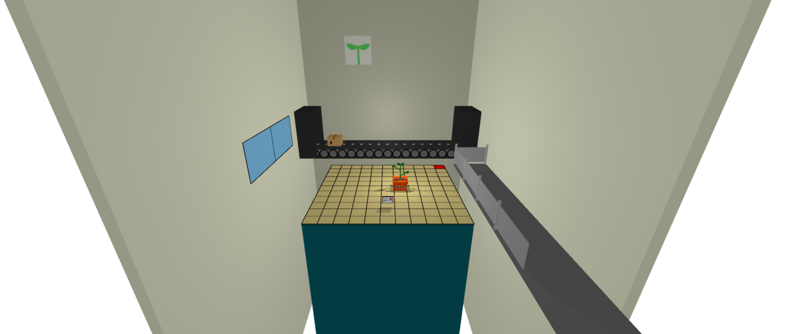
Gráfico de cena
O gráfico de cena está dividido em 3 lugares:
Zona do menu inicial.
Cenário.
Área de jogo.

Slide 5

Texturas
Foi aplicada uma textura para representar o “icon” do jogo no menu inicial.

Slide 6
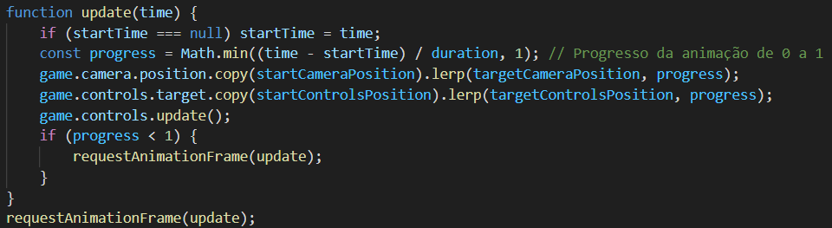
Animação - 1
Animação da câmara do inicio do jogo.
Uso da função “lerp” no calculo da posição entre a posição inicial e final da câmara, e no calculo do target entre o target inicial e fina correspondentes de acordo com o tempo atual da animação.

Slide 7
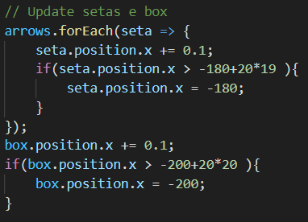
Animação - 2
Animação da caixa e das setas do cenário:
A cada frame é incrementado à caixa e a cada uma das setas 0.1 ao valor da posição no eixo dos x.
Quando uma seta ou a caixa chega a um valor do eixo x que esteja fora do campo de visão do jogador à direita, eles são redefinidos com uma posição à esquerda fora do campo de vista do jogador.

Slide 8
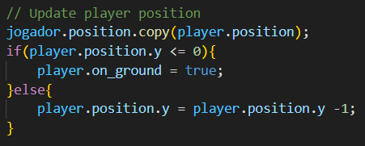
Animação - 3
Animação do movimento da Potty:
Cada vez que a Potty se move, ela é colocada um pouco a cima do quadrado indicado (valor 10 no eixo do y).
Caso a Potty não estiver assente no chão (valor 0 no eixo do y), o valor da posição do eixo do y da Potty é decrementado um valor.
Ela só volta a mover-se quando estiver assente no chão (com a posição do eixo do y a 0).

Slide 9
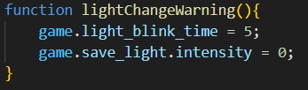
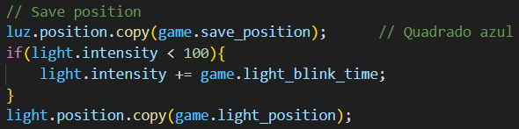
Animação - 4
Animação da luz da zona segura:
A cada 10 segundos, a posição da zona segura muda.
0.50 e 0.25 segundos antes de mudar de posição, a intensidade da luz (sptolight 1) é baixada para 0.
Quando o valor da intensidade da luz é menor que 100, em cada frame é incrementado 5 valores até 100.

Slide 10
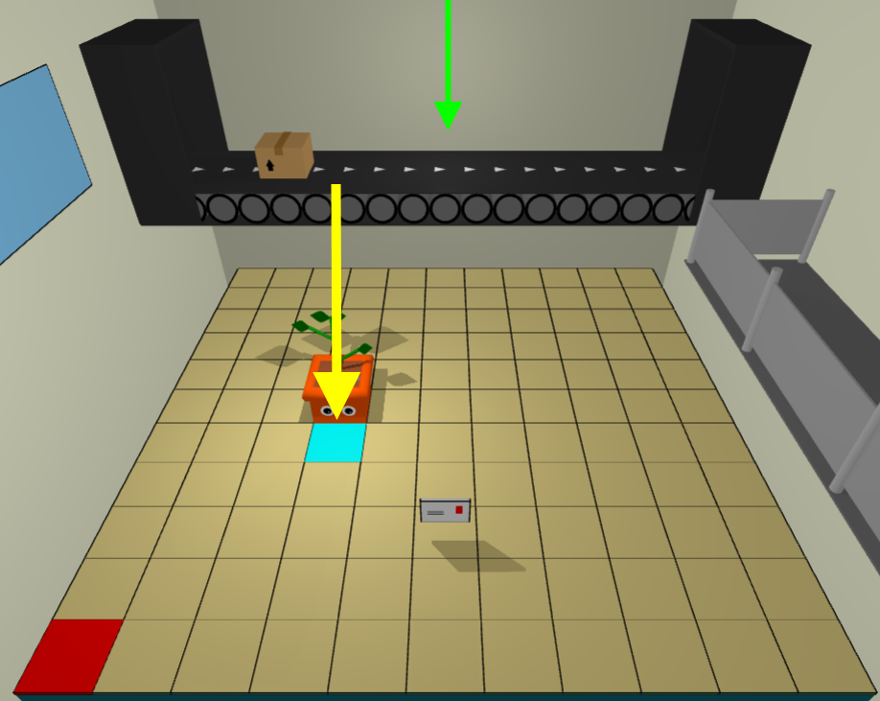
Iluminação
AmbientLight:
Cor: branca.
Intensidade: 1.
1ª SpotLight:
Cor: branca.
Intensidade: 100.
Localizada por cima da zona segura.
2ª SpotLight:
Cor: branca.
Intensidade: 50.
Localizada por cima da passadeira do cenário.

Slide 11
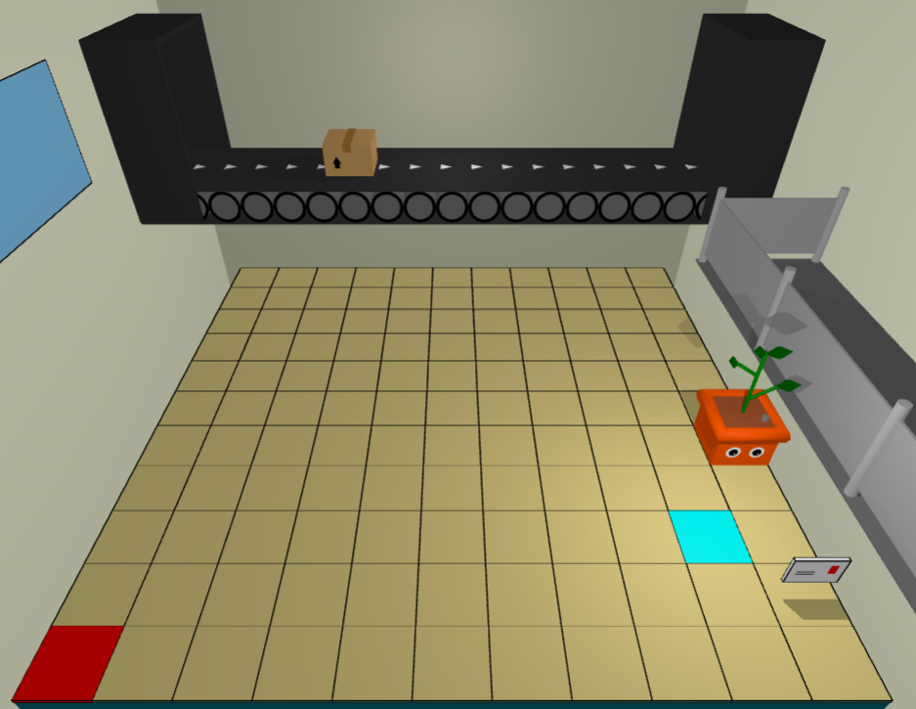
Sombras
O que cria sombras:
O vaso, os caules e as folhas da Potty.
O envelope do correio.
A caixa de encomenda em movimento no cenário.
Os postes e os painéis do lado direito do cenário.
O que recebe sombras:
O chão do jogo.
O topo da passadeira e as setas.
A plataforma, os postes e os painéis do lado direito do cenário.

Slide 12
Sons
Efeitos sonoros:
Ganhar pontos.
Alteração da zona segura.
Música.

Slide 13
Interação do Utilizador
Interação com o rato:
Clicar nos botões de opção (ex.: “Start”, “Instructions”, “Credists”, …)
Interação com o teclado:
Usar os botões das setas (cima, baixo, direita e esquerda) para movimentar a Potty.
Nota: Para uma boa jogabilidade, foi definida a câmara como uma câmara estática (ou seja, não é possível a sua rotação nem zoom pelo utilizador).

Slide 14
Desenvolvimento
O código foi separado em 2 partes:
HTML e CSS;
JS.
HTML e CSS foram usados para criar:
Os menus de iniciar, de instruções, créditos e fim de jogo;
A interface do utilizador do jogo (“Life”, “Mail” e “Score).
JS foi usado para criar:
Os modelos, texturas, luzes, sombras usando o Three.js.
Os eventos de tempos: mudar as posições de entrega e zona segura; modificação da vida.
As funcionamento dos botões.
Os efeitos sonoros e música.
Houve dificuldades a criar animação do início do jogo (problema resolvido).
Existe alguns problemas de desempenho, e existe algum delay entre os efeitos sonoros e as respetivas ações.

Slide 15

Conclusão
O Desenvolvimento da jogabilidade principal do jogo, a construção dos modelos principais e a criação do menu inicial, de instruções, de créditos e de fim de jogo, foram feitas com sucesso.
No futuro deste projeto poder-se-á adicionar mais modelos e/ou texturas dar mais “vida” ao jogo, e aumentar a dificuldade consoante o tempo de jogo.

Slide 16
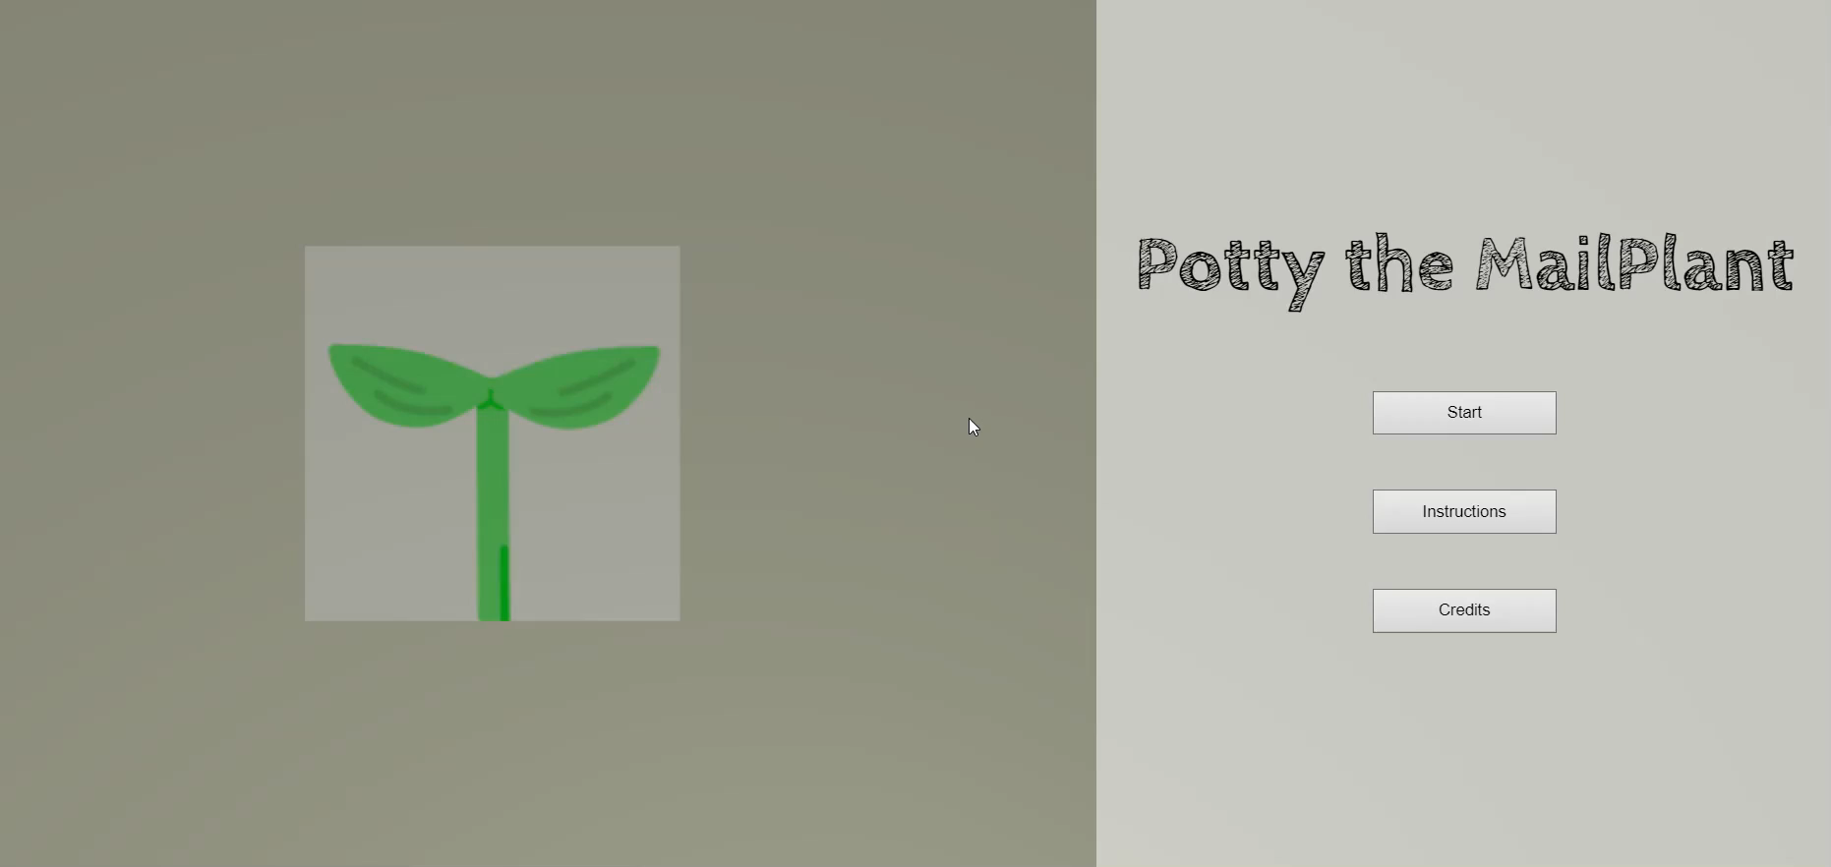
Demo

Slide 17
Referências
Guiões disponibilizados no eLerning@UA no tópico de “Introdução à Computação Gráfica”.
Documentação Three.js: https://threejs.org

